Slide 1

掌间乐动
INGWeber

Slide 2

目录
目标与创意
功能设计
第八届“英特尔杯”全国大学生软件创新大赛
具体展示
暨基于云计算的用户体验创新邀请赛
模式
掌间乐动
技术分析
团队介绍

Slide 3
1
目标与创意
1

Slide 4
背景分析
——云计算
进入21世纪，云计算作为一个新的技术趋势已经得到了快速的发展。云计算已经彻底改变了一个前所未有的工作方式，也改变了传统软件工程企业。由于云计算具有超大规模、虚拟化、高可靠性、通用性和高可扩展性使其应用的范围和领域不断扩大；而其潜在的危险性又使人又爱又恨，但是云计算已成为一种不可逆的趋势。云计算环境下，软件产品的最终表现形式也更为丰富多样。
1

Slide 5
目标与创意
目标
创意
以OpenStack作为基石, 并采用Intel® RealSenseTM 技术以改善用户体验。
轻量级web应用，用创意改变生活。
利用RealSenseTM 技术，实现虚拟的乐器弹奏。无需专业学习，不论年龄，都能进行乐器的弹奏和乐曲的创作。
1

Slide 6
2
功能设计
2

Slide 7
对想法初步的功能实现
选取演奏乐器
团队演奏
选择房间
分享自己的创作
单独乐器演奏
2

Slide 8
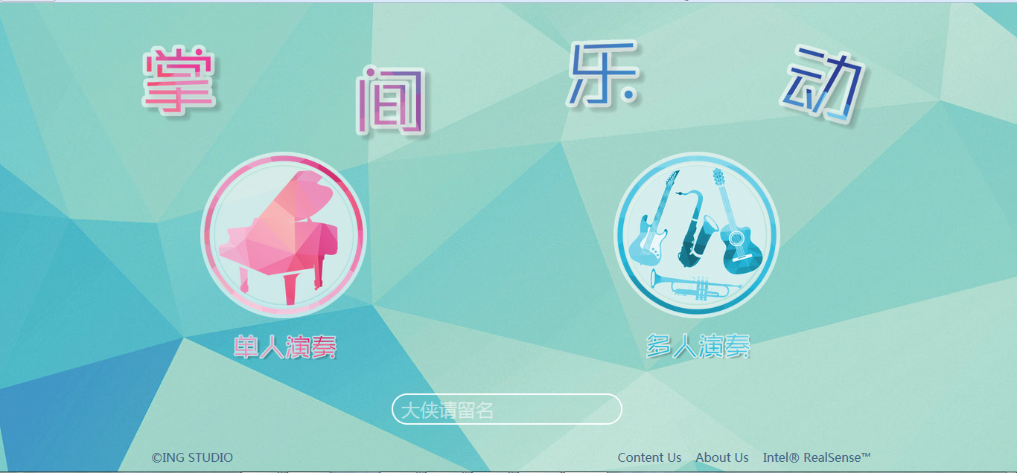
首页选择模式
应用流程
2

Slide 9
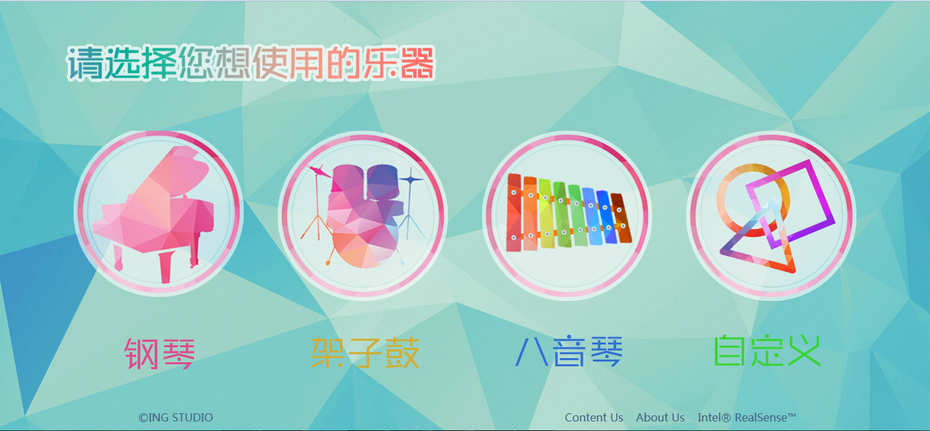
选择乐器
2

Slide 10
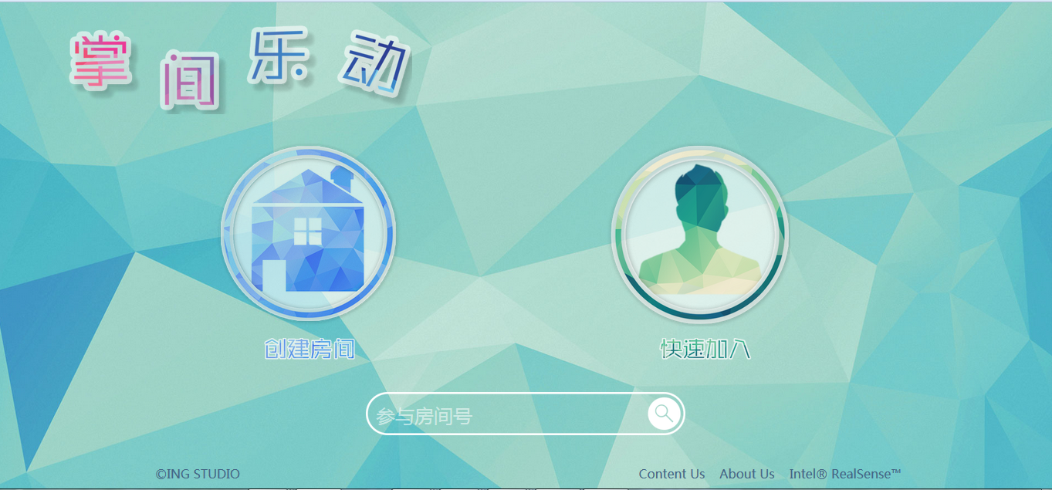
若选择多人模式，选择完乐器后进入房间选择页面
2
Notes:
若用户选择多人合奏，跳转至乐器的选择页面。乐器选择完毕后，要进入房间选择页面，用户可以选择快速加入随机进入某一个房间，也可以自己创建一个房间，其他成员通过输入相同的房间号进入同一个房间。

Slide 11
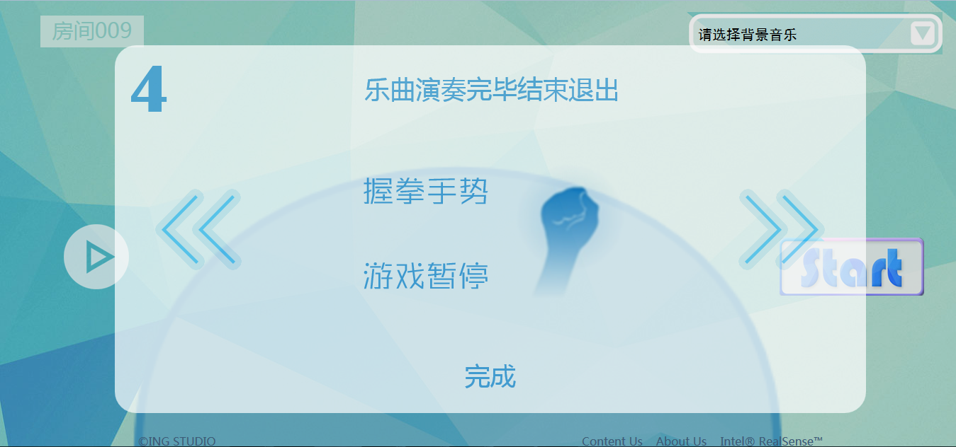
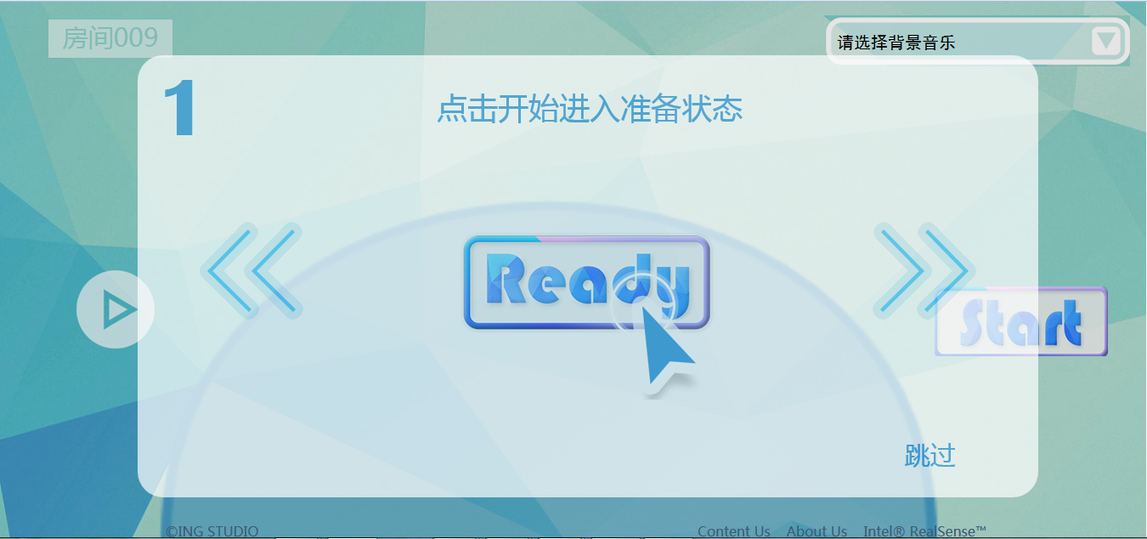
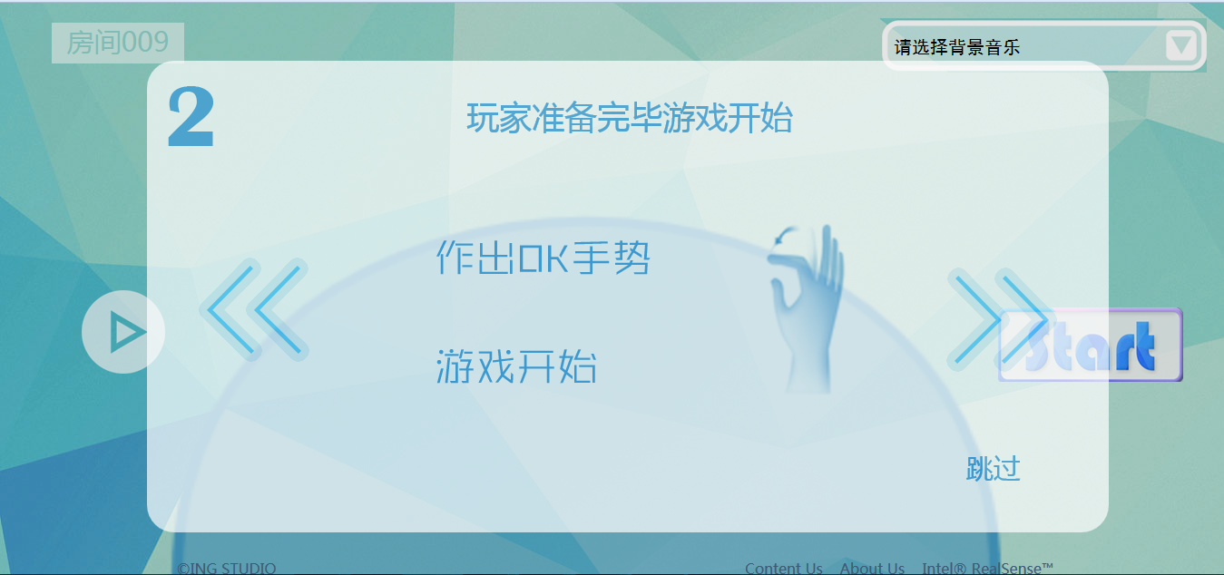
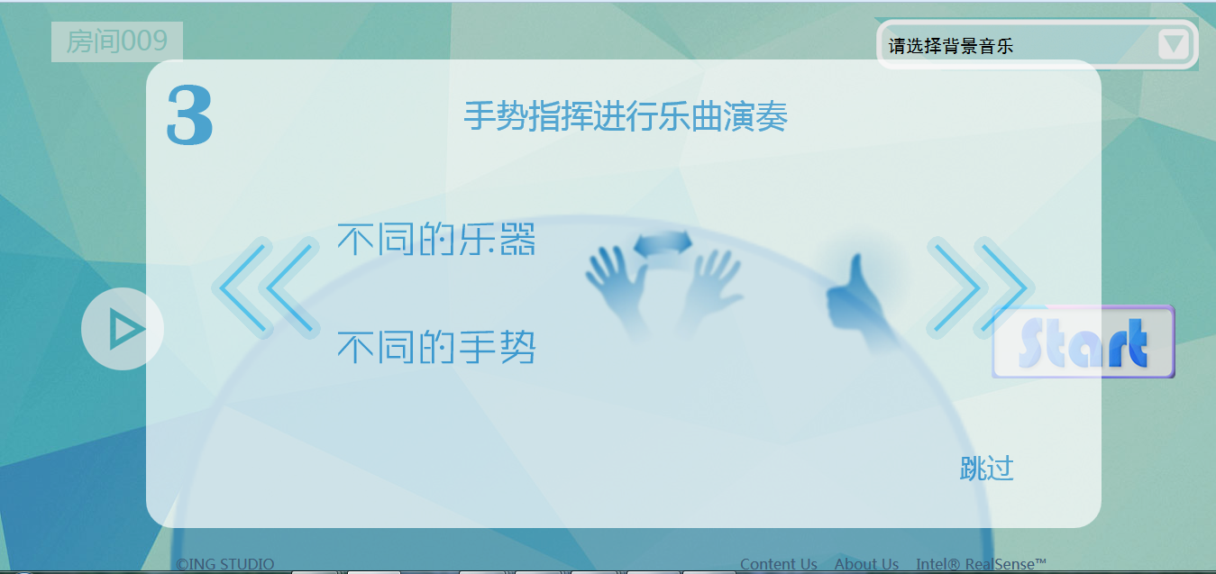
进入游戏界面。出现教学
2
Notes:
若用户选择多人合奏，跳转至乐器的选择页面。乐器选择完毕后，要进入房间选择页面，用户可以选择快速加入随机进入某一个房间，也可以自己创建一个房间，其他成员通过输入相同的房间号进入同一个房间。

Slide 12
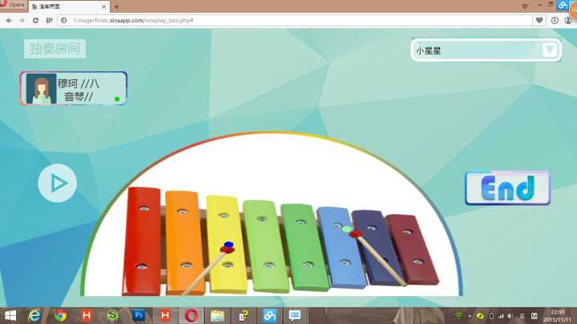
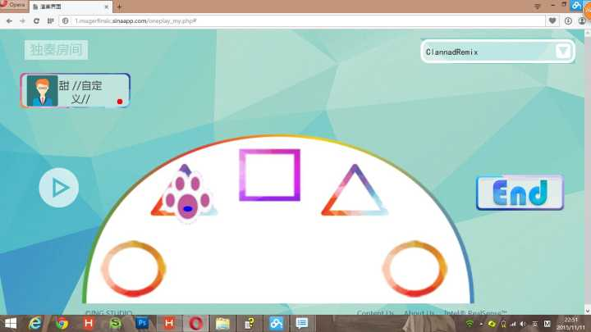
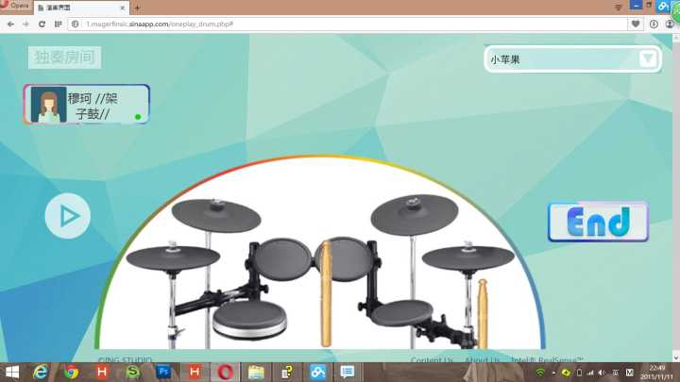
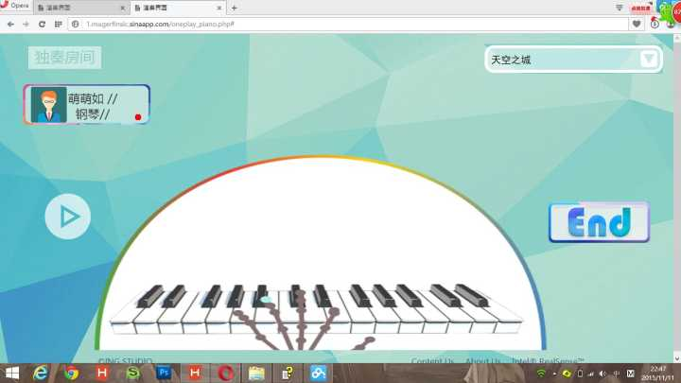
单人模式下选择好BGM就可以开始
2
Notes:
若用户选择多人合奏，跳转至乐器的选择页面。乐器选择完毕后，要进入房间选择页面，用户可以选择快速加入随机进入某一个房间，也可以自己创建一个房间，其他成员通过输入相同的房间号进入同一个房间。

Slide 13
3
模式
3

Slide 14

3
实用性与扩展性
Web应用，轻松简单。不限于参与者的音乐基础，更不限于时间和地点，用双手演奏乐器。提供“启蒙教育”的平台，提供激发创意释放才情的音乐演奏平台。
未来可发展为更加专业化的音乐学习平台；可以作为婴幼儿启蒙教育的一部分；后期会加入更多的编曲混音等效果，使编曲更加专业。

Slide 15

3
商业前途
应用涉及大量乐器，可以与乐器商合作音源
演奏方式新颖，非常适用于各种展示教学，吸引眼球
分享音乐，让用户与用户产生联系

Slide 16
4
4
技术分析

Slide 17
程序复杂度
模块
1.即时通讯 ***
2.手势算法 ***
设计
3. 设计；前端界面；后台数据库。按照工作类别进行模块划分。在每一模块中再按照功能划分。
4.工厂模式，迭代式开发；
5.MVC架构
4

Slide 18
代码量统计
语言 | Javascript | HTML/CSS | C/C++/Java/PHP | RealSense源代码 | OpenStack服务器搭建脚本 | 其他
原创代码行数 不含注释 不含第三方库 | 3197 | 826/2058 | 561 | 1658 | 非脚本搭建 | 91
第三方库的代码行数 不含注释 | jQuery，promise由于做过代码混淆不可统计 | 0 | 0 | 0
4

Slide 19
技术深度
即时通信
掌间乐动是采用B/S架构的HTML5 应用。由于websocket适应B/S架构不够好，所以采用http协议模拟TCP/IP协议，ajax轮询实现即时通讯，来保证音频返回的及时性。
手势算法
重写onHandData函数，注册到HandModule的onFramePromised来获取手部22个关节的世界坐标。用过对获得坐标进行数学建模和物理运算近似计算出人的手部动作。
4

Slide 20
前端界面
手势逻辑
团队介绍
手势逻辑
后台交互

Slide 21
一路走来黑眼圈和泡面辣条都有
但是 我们还是开心的小集体

Slide 22
THANK YOU
2015-11-12

